Slide 1
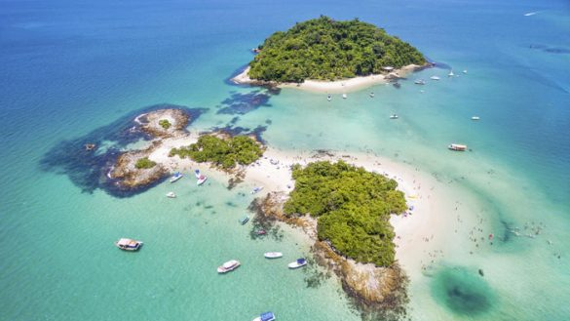
Passeio turístico
Belezas do Rio de janeiro

Slide 2
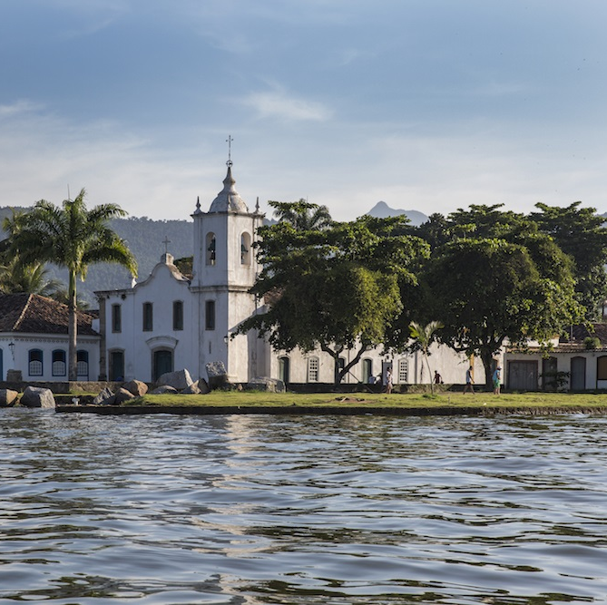
ILHA GRANDE
ILHA DO ABRAÃO
BOTINAS
GRUTA
PRAIA DO DENTISTA
LAGOA AZUL
LAGOA VERDE
IGREJA

Slide 3
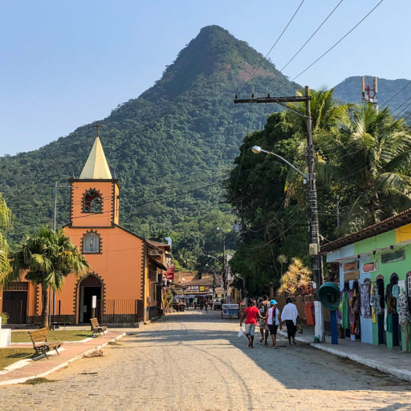
Abraão
O Coração de Ilha Grande
História: A Vila do Abraão, principal ponto de entrada da Ilha Grande, tem uma trajetória fascinante. Originalmente habitada pelos índios Tamoios, a área tornou-se uma fazenda no século XIX, mas ficou conhecida por abrigar o Lazareto (centro de quarentena de imigrantes). Transformada em presídio no século XX, foi reestruturada para o turismo após sua desativação.

Slide 4
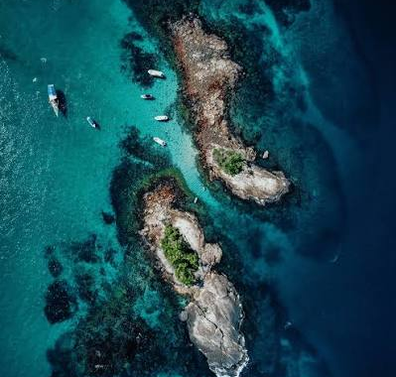
Ilhas Botinas
As Ilhas Botinas são um dos cartões-postais mais famosos de Angra dos Reis, localizadas bem na Baía da Ilha Grande. Compostas por duas ilhotas rochosas de águas cristalinas, o local não tem faixa de areia e é excelente para mergulho com snorkel.

Slide 5
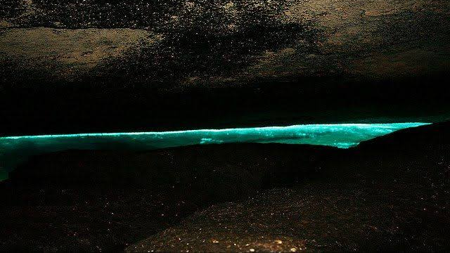
Gruta
Esta é uma caverna inundada pelo mar onde ocorre um fenômeno óptico impressionante: a luz solar entra por uma fenda subaquática, fazendo a água lá dentro brilhar em um tom azul-turquesa ou verde fluorescente.

Slide 6
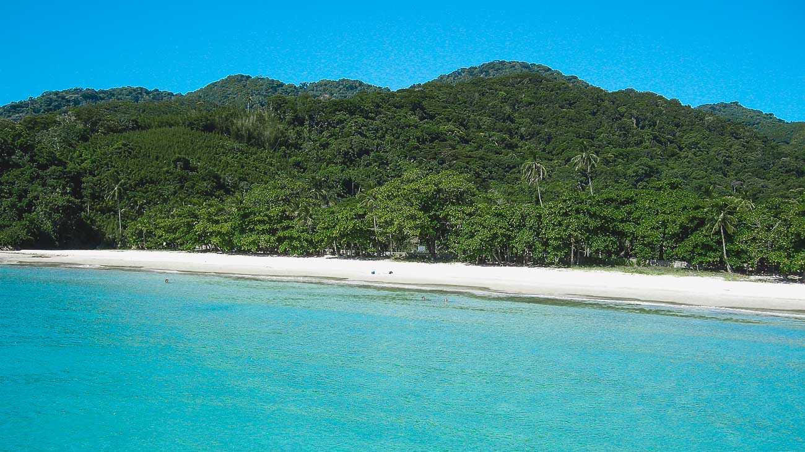
PRAIA DO DENTISTA

Slide 7
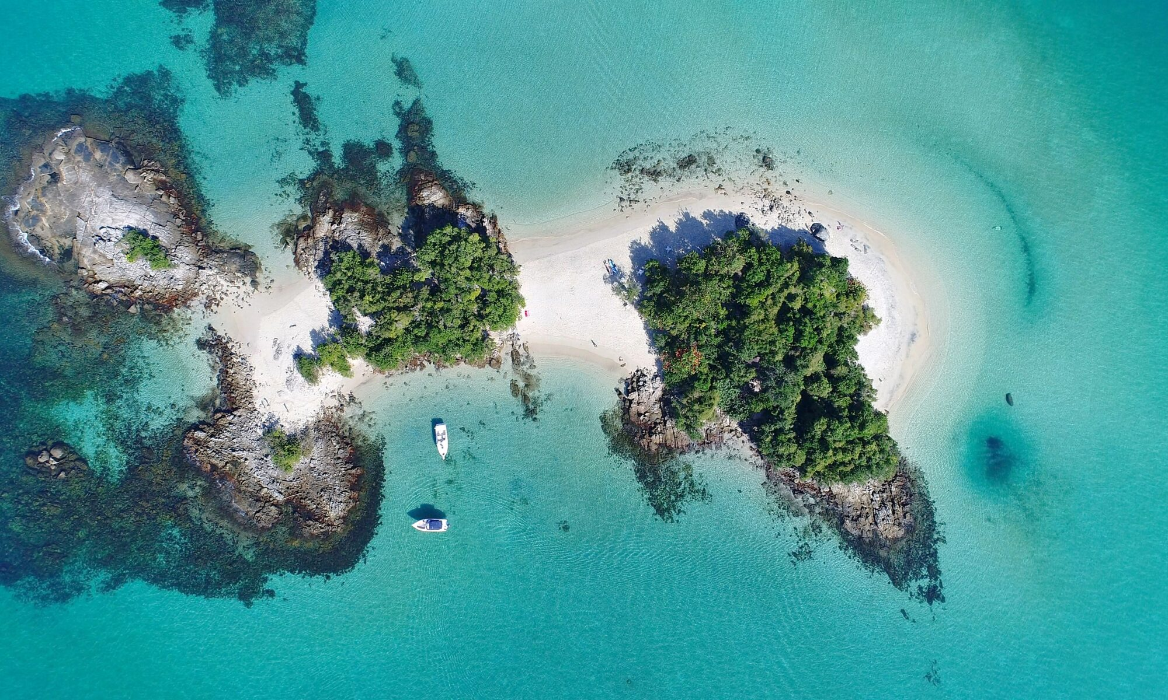
LAGOA AZUL

Slide 8
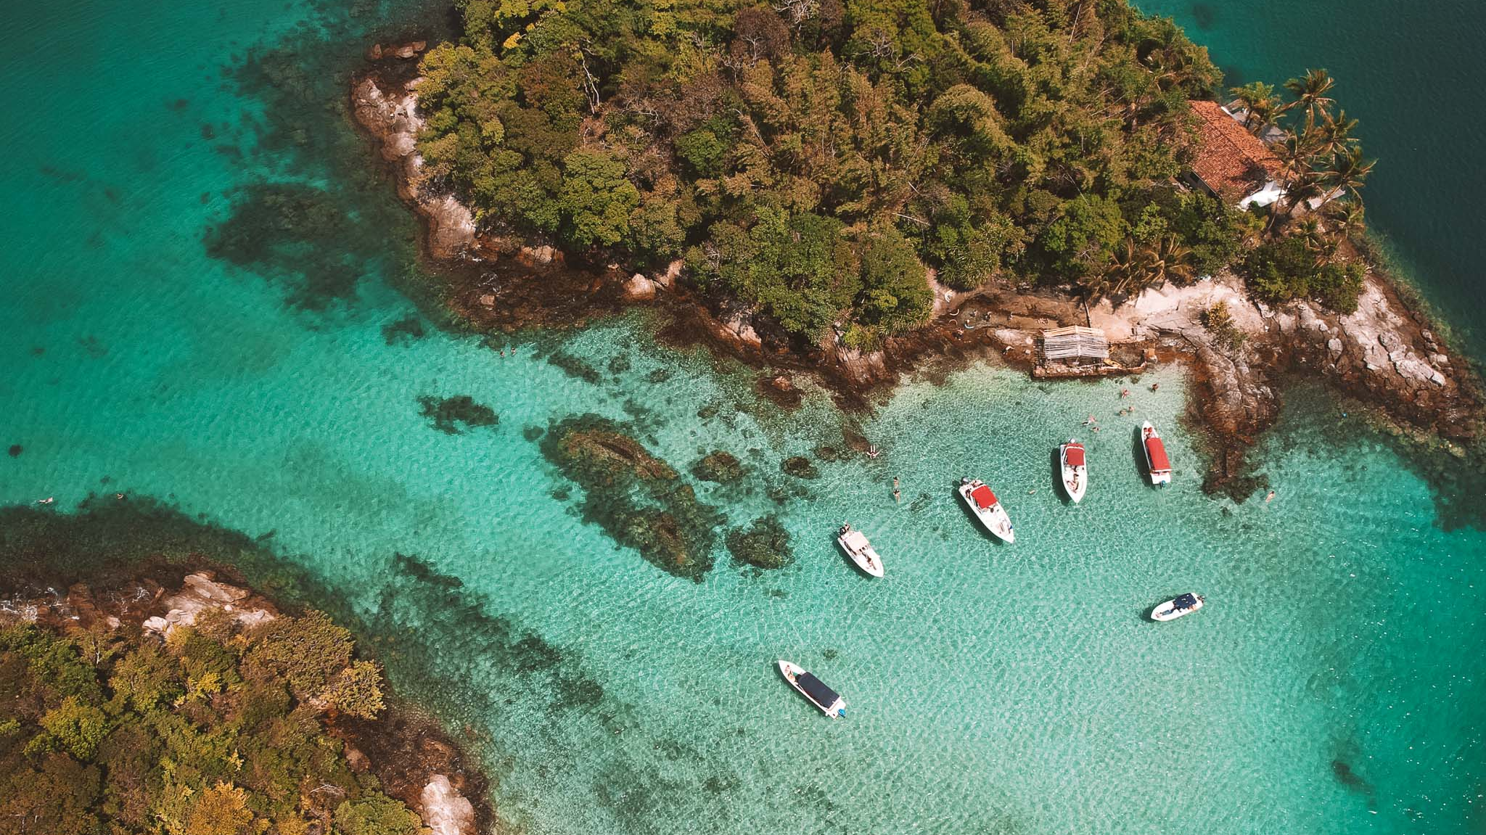
LAGOA VERDE
Mergulho de flutuação: É o lugar ideal para usar snorkel.
Ver cavalos-marinhos: Com sorte, você verá espécies raras nas rochas.
Alimentar os peixes: Os sargentinhos nadam grudados nos banhistas.
Stand-up paddle: O mar calmo parece uma piscina sem ondas.

Slide 9
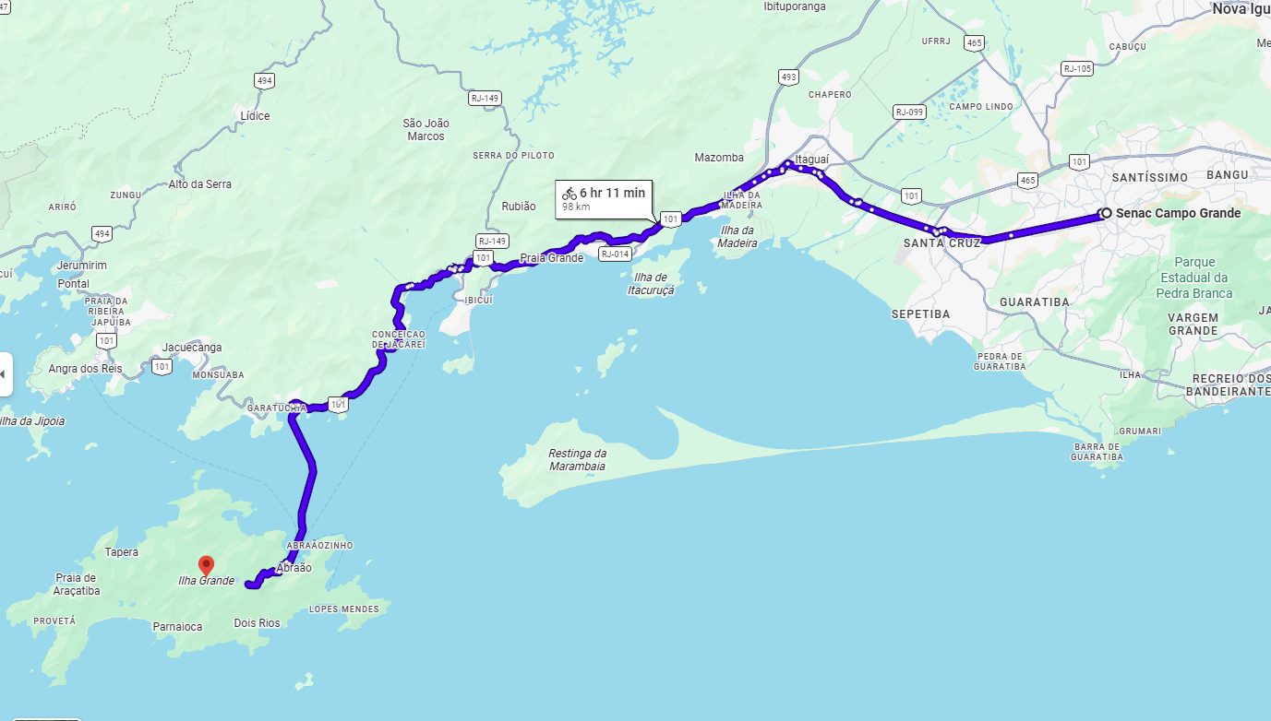
TRAJETO

Slide 10
Próximos Passos? Venha visitar! Construa uma experiência visual inesquecível! O design estratégico é a ferramenta definitiva para dominar a atenção do público, valorizar o seu produto e converter simples espectadores em clientes altamente engajados. ericazeredo498@gmail.com

